Slide 1
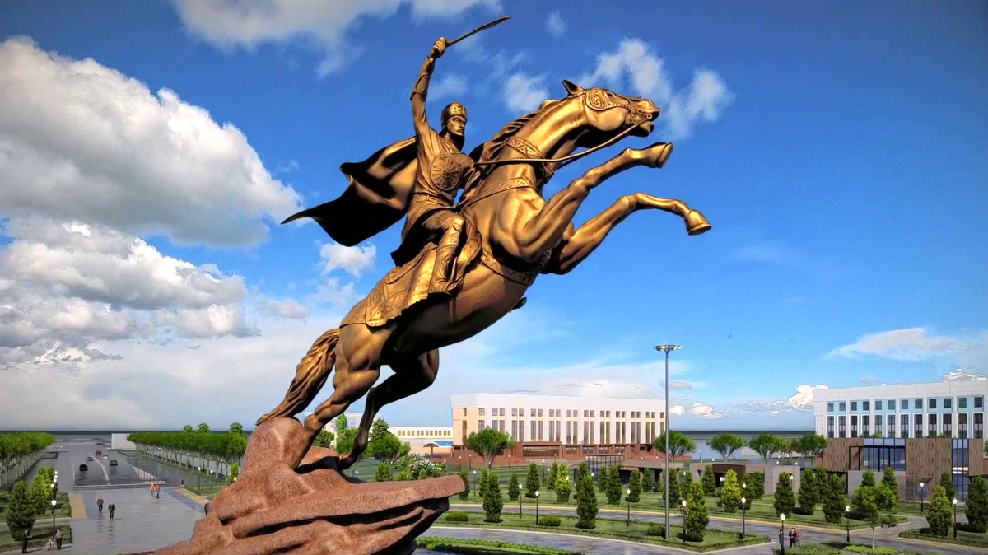
Джалолиддин Мангуберди – великий полководец и государственный деятель

Slide 2
Джалолиддин Мангуберди – великий полководец и государственный деятель
Многотысячелетняя история нашей страны сохранила в своей светлой памяти на веки, великие годы посвященные и запечатлевшие сражения во имя зашиты родины от захватчиков и от их злых умыслов, сохранения свободы, совести и чести нашего народа, имени великих людей, проявивших мужество и отвагу, в этих схватках.. Джалолиддин Мангуберди – защитник своей родины, мужественный полководец и государственный деятель, национальный герой нашего народа, отставивший неизгладимый след в истории, подобно Спитамену, Муканне, Нажмиддину Кубро, Амиру Темуру. Он прожил короткую, но яркую жизнь всего тридцать три года, но за смелость, отвагу, огромную любовь к родине, во имя которой он пожертвовал всем, в том числе и свою жизнь, народ свято хранит память о нем, С благодарностью произнося ваше имя.

Slide 3
Несравненного мужества Джалолиддина Мангуберди
Для понимания несравненного мужества Джалалуддина Мангуберди, прежде всего необходимо представить исторический период, в котором он жил, тяжелые и жестокие страницы этих времен: не могла устоять ни одна страна, ни одна нация, перед лицом армии Чингизхана завоевавших земли от Китая и бескрайних сибирских земель до сегодняшнего Качпи и берегов Черного моря. Джелалуддин проявил несравненное мужество и решимость перед армией Чингисхана, которая завоевывала и сжигала города и села на своем пути, вселяя страх в сердца различных царей, эмиров, султанов и полководцев. Он непрерывно сражался в течение одиннадцати лет против непобедимой монгольской армии. Одиннадцать лет он боролся с монгольской армией и нанес ей несколько сокрушительных поражений. Даже коварный и беспощадный Чингизхан, завоевавший половину мира был вынужден признать силу и полководческий талант Джалалиддина Мангуберди.Чтобы иметь такое сердце, такую волю и такую сильную веру, человек должен обладать высоким чувством любви к Родине, верности стране, самоотверженности и стремления к свободе. Память о тех, кто рискнул стать жертвой и принял такую тяжелую судьбу ради Родины, ее чести, ее истории и ее будущего, священна.

Slide 4
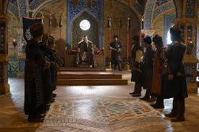
Джалолиддин был героем для всех эпох
Джалалуддин был героем для всех эпох. Особенно с точки зрения сегодняшней сегодняшнего дня, он, несомненно, национальный герой. Такой отважный герой, сражавшийся за свою религию, родину и народ, является гордостью и предметом подражания для нашей молодежи.
В 1999 году в нашей стране была введена в обращение узбекская банкнота, посвященная 800-летию Джалалуддина.
30 августа 2000 года в честь памяти Мангуберди был учрежден орден «Джалалуддин Мангуберди». Данным орденом награждаются военнослужащие, проявившие высокое воинское мастерство, героизм и отвагу при защите независимости страны, земли и границ Родины, внесшие большой вклад в укрепление обороноспособности страны.
Также стало традицией широко отмечать его день рождения, в Узбекистане в его честь установлено несколько статуй, а в Хорезмской области построен мемориальный комплекс, посвященный Джалолиддину Мангуберди.
В сентябре 2019 года в Ташкенте была организована международная научно-практическая конференция на тему «Джалалуддин Мангуберди: его жизнь и вопросы художественного воплощения в фильмах» с целью обсуждения идейной интерпретации и сценария фильма для съемок сериала под названием «Мендирман Джалолиддин».
Память о национальных героях, сражавшихся за Родину, свободу народа, мир и спокойствие, в каждую эпоху будет открывать новые воплощения. Потомки модернизирующегося Узбекистана, несомненно, осветят новые страницы истории Джалалуддина Мангуберди более яркими красками.

Slide 5
Дух нации, стремление человека к свободе вечно
Султан Джалалуддин Мангуберди отдал свою жизнь в боях не на жизнь, а на смерть ради счастья своей страны. Но, ни одно доброе дело в мире не проходит даром. Дух нации, стремление человека к свободе - вечна. Спустя столетие Амир Темур продолжил борьбу за свободу с новыми силами и с огромным размахом.
Он освободил нашу Родину от захватчиков и создал мощное централизованное государство. Пока есть жизнедеятельность, пока есть государство, пока есть нация, всегда будут злые силы, которые с корыстью смотрят на эту свободу, мирную жизнь, живут с завистью и заговорами, и пытаются установить своё господство, править силой и разрушать мир. Такова жизнь. Это горькая правда жизни. Никто не может этого отрицать. Это можно увидеть не только в нашей собственной истории и жизни, но и на примере истории и жизни других народов. Вывод второй: пока есть жизнь, пока есть страна, пока есть нация, нужно свято хранить, защищать и чтить каждую пядь земли, где ты родился и вырос, где покоится прах твоих родителей, и где завтра будут расти твои дети.

